Slide 1

ECMAScript 6
Rafael Escalfoni
adaptado de ECMAScript6 – Entre de cabeça
no futuro do JavaScript

Slide 2
ECMAScript vs JavaScript
ECMAScript é a especificação da linguagem
JavaScript foi o nome comercial dado a implementação

Slide 3
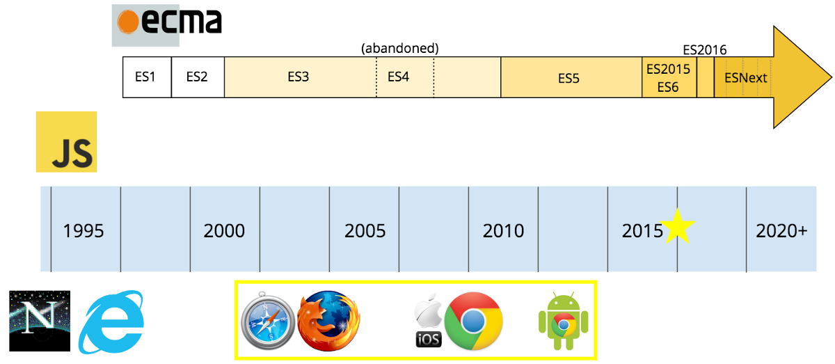

Slide 4
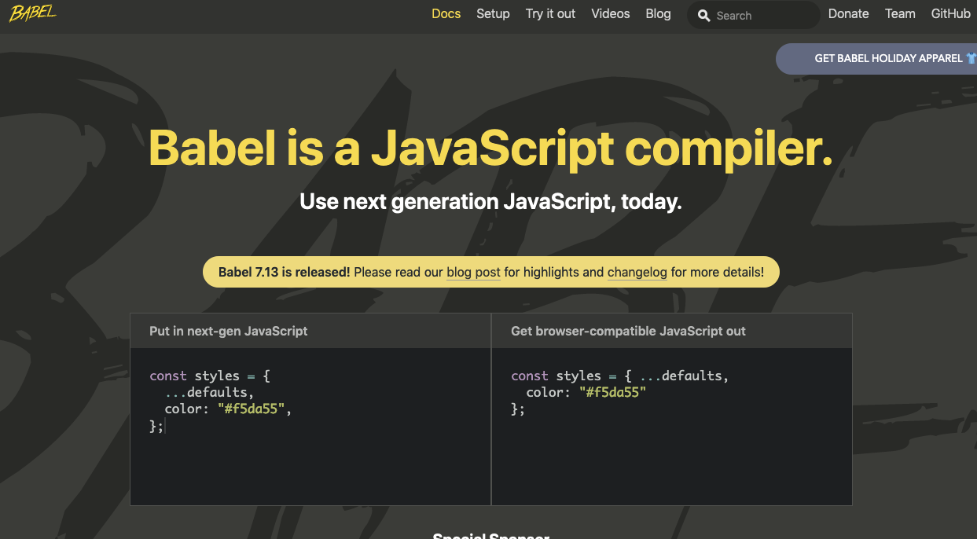
Como lidar com tantas implementações???

Slide 5
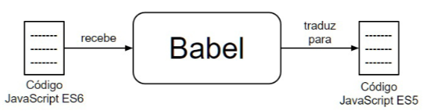
BABEL!!! https://babeljs.io/
Tradutor de JavaScript

Slide 6
Arrays

Slide 7
Arrays em JavaScript
São estruturas usadas para armazenar múltiplos valores em uma única variável
const cars = [“Volks”, “Volvo”, “BMW”];
Um array é uma variável especial que pode guardar mais de um valor ao mesmo tempo
const car1 = “Volks”;
const car2 = “Volvo”;
const car3 = “BMW”;
E se tivéssemos 300 carros???

Slide 8
Criando um Array
Array literal:
const cars = [“Volks”, “Volvo”, “BMW”];
Criando o Array e em seguida inserindo elementos:
const cars = [];
cars[0] = “Volks”;
cars[1] = “Volvo”;
cars[2] = “BMW”;
Usando a palavra reservada new:
const cars = new Array(“Volks”, “Volvo”, “BMW”);

Slide 9
Acessando elementos
const cars = [“Volks”, “Volvo”, “BMW”];
let x = cars[0]; // x = “Volks”;
Alterando um elemento
const cars = [“Volks”, “Volvo”, “BMW”];
let cars[0] = “Gurgel”; // [“Gurgel”, “Volvo”, “BMW”]

Slide 10
Arrays são objetos!
Arrays são um tipo especial de objetos. Usam números para acessar seus elementos e possuem um conjunto de métodos para iteração próprios.
Possui Propriedades e Métodos:
cars.length; //propriedade que retorna o número de elementos
cars.sort(); //método que organiza o array
//acessando o último elemento
cars[cars.length - 1];

Slide 11
Adicionando elementos no Array
const fruits = [“Banana”, “Orange”, “Apple”];
fruits.push(“Lemon”); // adiciona o elemento Lemon ao array fruits
// ou:
const fruits = [“Banana”, “Orange”, “Apple”];
fruits[fruits.length] = “Lemon”;
Cuidado! Índices muito grandes podem criar buracos no array:
const fruits = [“Banana”, “Orange”, “Apple”];
fruits[6] = “Lemon”; // cria algumas posições undefined no array

Slide 12
CUIDADO!
Se você usar strings nos índices, o array será convertido em um objeto simples e o método length para de funcionar.
const person = []; person["firstName"] = "John"; person["lastName"] = "Doe"; person["age"] = 46; person.length; // retornará 0 person[0]; // retornará undefined

Slide 13
Métodos de Arrays
const fruits = [“Banana”, “Orange”, “Apple”];
join() – transforma um array numa string, com um separador definido como parâmetro:
fruits.join(“ / ”); // Banana / Orange / Apple
push e pop: adicionar e remover elementos
fruits.pop(); // Remove “Apple”
shift e unshift: shift é um pop no início do array; unshift adiciona no início e retorna o novo length
splice: adiciona novos elementos em um array numa posição específica
fruits.splice(2, 0, ”Lemon”, “Kiwi”); /* [“Banana”, “Orange”, ”Lemon“,
“Kiwi”, “Apple”] */

Slide 14
Arrays
Métodos auxiliares para Arrays
forEach
map
filter
find
every
some
reduce

Slide 15
Forma tradicional de iterar um array
var frutas = ['abacaxi', 'maça', 'uva']; }
for(var i=0; i < frutas.length; frutas++) {
// corpo da iteração
}
Para que serve a iteração???
var frutas = ['abacaxi', 'maça', 'uva']; }
frutas.forEach(function(fruta) {
// corpo da iteração
}
E agora?

Slide 16
forEach
var frutas = ['abacaxi', 'maça', 'uva']; }
for(var i=0; i < frutas.length; frutas++) {
// corpo da iteração
}
Para que serve a iteração???
var frutas = ['abacaxi', 'maça', 'uva']; }
frutas.forEach(function(fruta) {
// corpo da iteração
}
E agora?

Slide 17
Map
Quando precisarmos iterar elementos de um array fazendo alguma modificação
Jeito antigo:
var numeros = [1,2,3];
var dobro = [];
for( var i = 0; i < numeros.length; i++) {
dobro.push(numeros[i] *2);
}
console.log(numeros); // [1,2,3]
console.log(dobro); // [2,4,6]

Slide 18
Map
Usando map:
var numeros = [1,2,3];
var dobro = numeros.map(function(numero){
return numero * 2;
}
console.log(numeros); // [1,2,3]
console.log(dobro); // [2,4,6]
O map executa a função de callback recebida por parâmetro para cada elemento iterado e constrói um novo array.

Slide 19
Filter
Quando precisarmos filtrar elementos de uma lista.
Jeito antigo:
var alunos = [
{nome:'joão', idade: 15},
{nome:’josé', idade: 18},
{nome:’maria', idade: 20}];
var alunosMaiores = [];
for (var i = 0; i < alunos.length; i++) {
if(alunos[i].idade >=18) {
alunosMaiores.push(alunos[i]);
}
}
console.log(alunosMaiores); // [{nome:’josé', idade:18}, {nome:'maria', idade:20}]

Slide 20
Filter
Quando precisarmos filtrar elementos de uma lista.
Jeito antigo:
var alunos = [
{nome:'joão', idade: 15},
{nome:’josé', idade: 18},
{nome:’maria', idade: 20}];
var alunosMaiores = alunos.filter(function(aluno){
return aluno.idade >= 18;
});
console.log(alunosMaiores); // [{nome:’josé', idade:18}, {nome:'maria', idade:20}]

Slide 21
Find
Para encontrar um item específico dentro de um array.
Jeito antigo
var alunos = [
{nome:'joão', idade: 15},
{nome:’josé', idade: 18},
{nome:’maria', idade: 20}];
var aluno;
for(var i = 0; i < alunos.length; i++){
if(alunos[i].nome === ‘josé’){
aluno = alunos[i];
break; // evita percorrer o restante da lista
});
console.log(aluno); // {nome:’josé', idade:18}

Slide 22
Find
Para encontrar um item específico dentro de um array.
Usando o Find
var alunos = [
{nome:'joão', idade: 15},
{nome:’josé', idade: 18},
{nome:’maria', idade: 20}];
var aluno = alunos.find(function(aluno){
return aluno.nome === ‘josé’;
});
console.log(aluno); // {nome:’josé', idade:18} só a primeira ocorrência

Slide 23
Every
Verificar se um Array respeita uma condição
Jeito antigo:
var alunos = [
{nome:'joão', idade: 18},
{nome:’josé', idade: 20},
{nome:’maria', idade: 24}];
var todosAlunosMaiores = true;
for(var i = 0; i < alunos.length; i++){
if(alunos[i].idade < 18){
todosAlunosMaiores = false;
break; // evita percorrer o restante da lista
});
console.log(aluno); // true

Slide 24
Every
Verificar se um Array respeita uma condição
Com every()
var alunos = [
{nome:'joão', idade: 18},
{nome:’josé', idade: 20},
{nome:’maria', idade: 24}];
var todosAlunosMaiores = alunos.every(function(aluno){
return aluno.idade > 18;
});
console.log(todosAlunosMaiores); // true

Slide 25
Some
Verificar se algum elemento do Array satisfaz a condição
Jeito antigo
var pesoDasMalas = [12,32,21,29];
var temMalaAcimaDoPeso = false;
for(var i = 0; i < pesoDasMalas.length; i++) {
if(pesoDasMalas[i] > 30) {
temMalaAcimaDoPeso = true;
}
}
console.log(temMalaAcimaDoPeso); //true

Slide 26
Some
Verificar se algum elemento do Array satisfaz a condição
Usando some
var pesoDasMalas = [12,32,21,29];
var temMalaAcimaDoPeso = pesoDasMalas.some(function(pesoDaMala) {
return pesoDaMala > 30;
});
console.log(temMalaAcimaDoPeso); //true

Slide 27
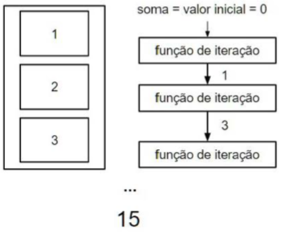
Reduce
Soma ou concatenação, definindo um valor inicial
var numeros = [1,2,3,4,5];
var soma = 0;
soma = numeros.reduce(function(soma, numero){
return soma + numero;
}, 0);
console.log(soma); // 15
function(soma, numero): função de iteração com acumulador e param iteração
0 : um valor inicial qualquer

Slide 28
Reduce
Aplicação
var alunos = [
{nome:'joão', idade: 10},
{nome:’josé', idade: 20},
{nome:’maria', idade: 30}];
var nomes = alunos.reduce(function(arrayNomes, aluno){
arrayNomes.push(aluno.nome);
return arrayNomes;
}, []);
console.log(nomes); // [‘joão’, ‘josé’, ‘maria’]

